Slide 1
Финансовое
сражение
Правила игры
Условные обозначения
Проект подготовили учителя МБОУ СШ № 17
г. Архангельска
Шушарина Елена Юрьевна
Янкова Ольга Ивановна
Начать игру

Slide 2
Условные обозначения
однопалубный корабль
двухпалубный корабль
трёхпалубный корабль
четырёхпалубный корабль
минное поле
Назад

Slide 3
Минное поле
Вернуться в игру

Slide 4
Правила игры
В случае неправильного ответа ход переходит к команде соперника, которая может либо дальше открывать клетки, либо попытаться ответить на неотвеченный вопрос игры и при правильном ответе заработать себе указанное количество баллов.
В том случае если команда попадает на минное поле, соперники имеют право совершить три хода подряд, при этом попавшая на минное поле команда не имеет права отвечать на неотвеченные вопросы.
Игра ведётся до полного обнаружения всех кораблей.
Назад

Slide 5
 | А | Б | В | Г | Д | Е | Ж | З | И | К
1
2
3
4
5
6
7
8
9
10
 | А | Б | В | Г | Д | Е | Ж | З | И | К
1
2
3
4
5
6
7
8
9
10
Закончить игру

Slide 6
Ответьте на вопрос
1
балл
Банкнота – это:
Ценная бумага, свидетельствующая о доле в собственности предприятия
Слиток драгоценного металла
Банковский билет, бумажные деньги
Вид товарных денег

Slide 7
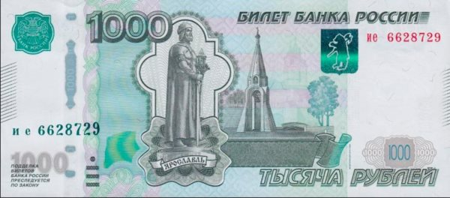
Ответьте на вопрос
1
балл
Банкнота – это банковский билет, бумажные деньги
Назад

Slide 8
Ответьте на вопрос
1
балл
Средство платежа, чья стоимость или покупательная способность в качестве денег превосходит издержки его изготовления или ценность при использовании на иные цели, – это:
Товарные деньги
Символические
деньги
Только электронные деньги
Золотые
деньги

Slide 9
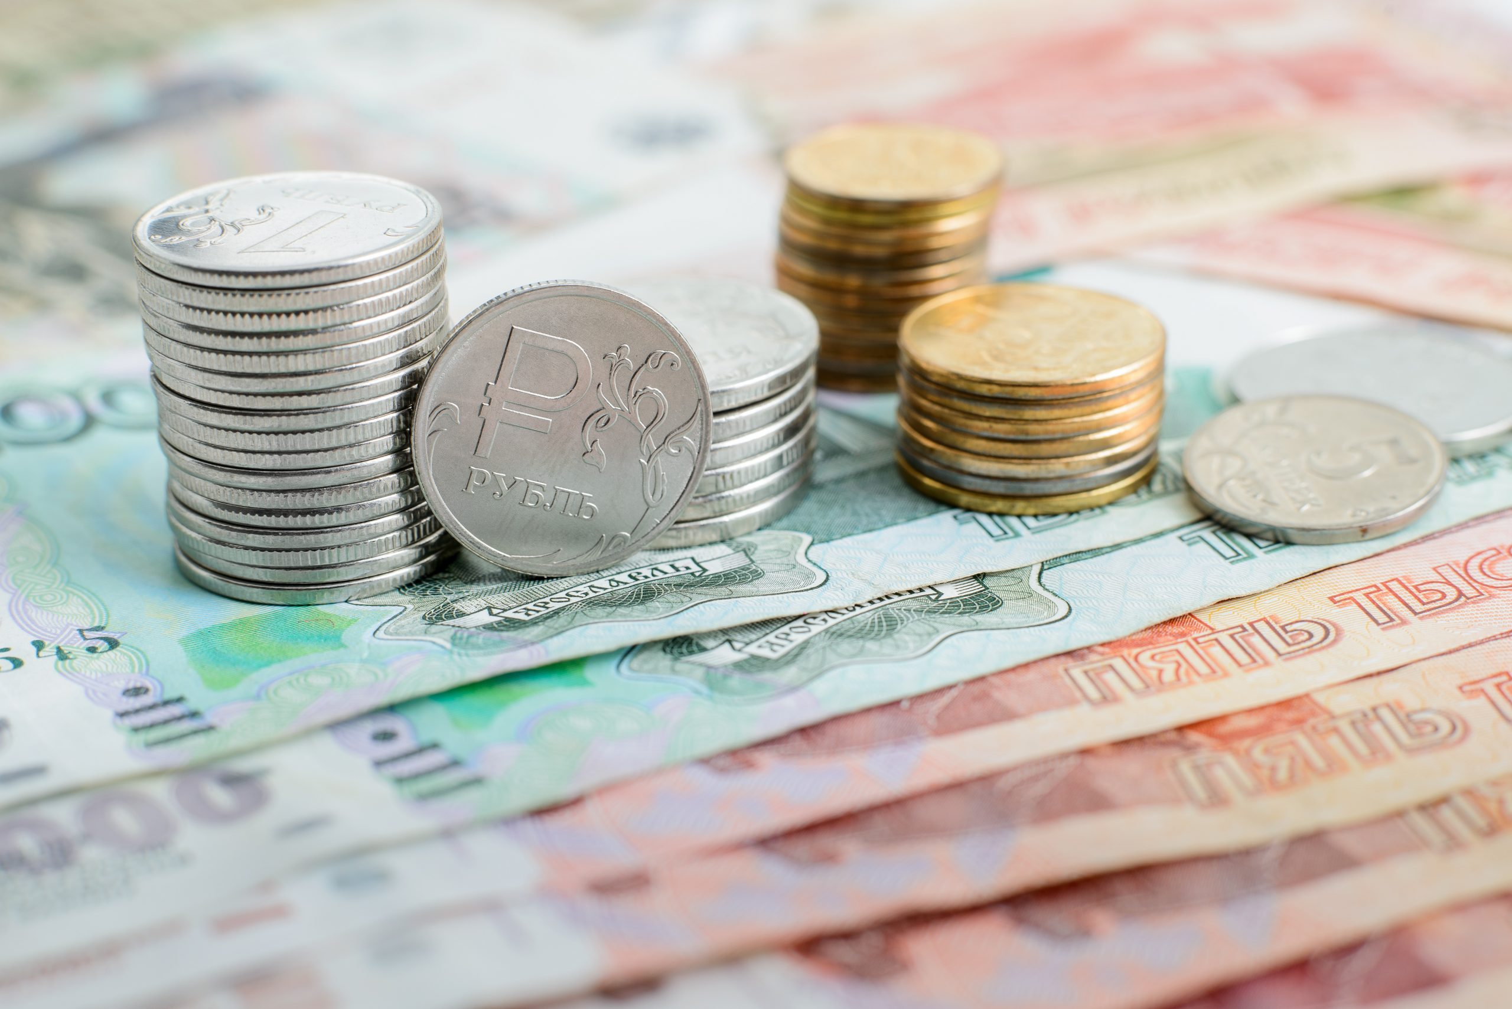
Правильный ответ
1
балл
Символические деньги – это деньги, чья стоимость или покупательная способность превосходит издержки на их изготовлении
Назад

Slide 10
Ответьте на вопрос
1
балл
Рост цен на все товары и услуги внутреннего рынка, обесценивание денег – это:
дефляция
инфляция
модернизация
манипуляция

Slide 11
Правильный ответ
1
балл
Инфляция – это рост цен на все товары и услуги внутреннего рынка, обесценивание денег
обесценивание
Назад
растут

Slide 12
Ответьте на вопрос
1
балл
Что такое МРОТ?
Минимальный размер оплаты труда
Максимальный размер оплаты труда
Максимальная разовая оплата труда
Международный размер оплаты труда

Slide 13
Правильный ответ
1
балл
МРОТ – это минимальный размер оплаты труда
Назад

Slide 14
Ответьте на вопрос
1
балл
Человеческим капиталом называют?
Все таланты и способности, умения и знания, которые могут быть с пользой применены работодателем и за которые человек вправе требовать оплату
Вложения человека в недвижимость
Здания, оборудование, сооружения, которые человек использует в своей преобразовательной деятельности
Физические способности и возможности человека, дарованные природой и развитые тренировками

Slide 15
Правильный ответ
1
балл
Человеческий капитал - все таланты и способности, умения и знания, которые могут быть с пользой применены работодателем и за которые человек вправе требовать оплату
Назад

Slide 16
Ответьте на вопрос
1
балл
Семейный бюджет - это
План доходов на год
Совокупность всех расходов семьи за длительный период
Совокупность всех доходов семьи
Совокупный план доходов и расходов семьи

Slide 17
Правильный ответ
1
балл
Семейный бюджет – это совокупный план доходов и расходов семьи
Назад

Slide 18
Ответьте на вопрос
1
балл
Эмиссия денег означает
Повышение уровня цен на товары и услуги внутреннего рынка
Замену товарных денег на символические
Выпуск денег
Появление электронных денег

Slide 19
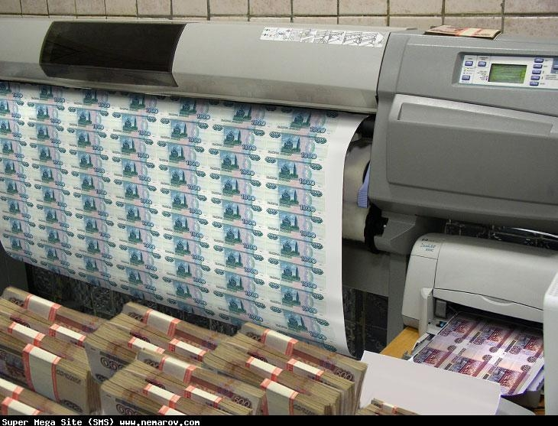
Правильный ответ
1
балл
Эмиссия денег – выпуск денег в обращение
Назад

Slide 20
Ответьте на вопрос
1
балл
Согласно правилу десяти процентов?
При планировании семейного бюджета необходимо учитывать, что доходы должны на 10% превышать расходы
Из месячного дохода следует откладывать 10 % в сбережения, а затем решать, как потратить остальные деньги
При планировании семейного бюджета необходимо 10% закладывать на отдых и развлечения
Платежи по кредитам не должны превышать 10% от месячного дохода семьи

Slide 21
Правильный ответ
1
балл
Согласно правилу десяти процентов - из месячного дохода следует откладывать 10 % в сбережения, а затем решать, как потратить остальные деньги
Назад

Slide 22
Ответьте на вопрос
1
балл
Какому понятию соответствует данное определение:
«Главный банк государства, осуществляющий эмиссию денег, обеспечивающий стабильность функционирования банковской и денежной системы»

Slide 23
Правильный ответ
2
балла
Центральный банк государства
Назад

Slide 24
Ответьте на вопрос
1
балл
Какому понятию соответствует данное определение:
«Общепризнанное средство платежа, которое безусловно принимается к оплате при совершении любых сделок купли – продажи, любых платежных операций, служит в качестве средства образования и накопления сбережений»

Slide 25
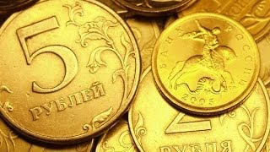
Правильный ответ
1
балл
Деньги
Назад

Slide 26
Ответьте на вопрос
1
балл
Какому понятию соответствует данное определение:
«Товар, выполняющий функции денег»

Slide 27
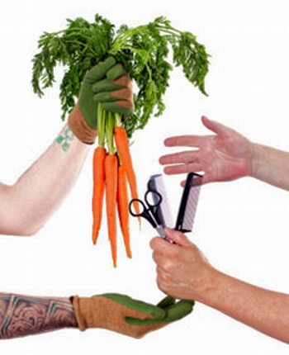
Правильный ответ
1
балл
Товарные деньги
Назад

Slide 28
Ответьте на вопрос
3
балла
Назовите три причины инфляции

Slide 29
Правильный ответ
3
балла
Ухудшение качества металлических денег (когда они имели распространение)
Причины инфляции
Рост цен на экономически важные товары и услуги (нефть, газ, электроэнергия) – инфляция предложения (рост издержек)
Рост спроса на определённые товары (инфляция спроса)
Назад

Slide 30
Ответьте на вопрос
4
балла
Перечислите функции денег

Slide 31
Правильный ответ
4
балла
Функции денег
Средство обращения (средство содействия обмену)
Средство измерения (учёта)
Средство сбережения и накопления богатств
Назад
Средство платежа

Slide 32
Ответьте на вопрос
2
балла
Что из перечисленного ниже относится к доходам от собственности?
А) Заработная плата наёмного работника
Б) Арендная плата за трёхкомнатную квартиру
В) Ежеквартальная премия
Г) Процент по вкладу в банк «Лучший»
Д) Пособие по уходу за ребёнком
Е) Пенсия по инвалидности
Ж) Дивиденды по акциям компании «Сибком +»
З) Наследство

Slide 33
Правильный ответ
2
балла
Доходы от собственности
Процент по вкладу в банк «Лучший»
Арендная плата за трёхкомнатную квартиру
Назад
Дивиденды по акциям компании «Сибком +»

Slide 34
Ответьте на вопрос
3
балла
Совокупный доход семьи составляет 120 тыс. руб.
Из них 80 тыс. руб. – это заработная плата взрослых работающих членов семьи, 20 тыс. руб. – пенсия бабушки и дедушки, 2 тыс. руб. – стипендия студента, 16 тыс. руб. – доход от сдачи квартиры в аренду, 2 тыс. руб. – социальное пособие.
Какова структура доходов семьи (сколько процентов составляют доходы от собственного заработка, пособия, доход от собственности)? Ответ округлите до десятых.

Slide 35
Правильный ответ
3
балла
Решение:
1) 66,7% - доход от собственного заработка.
2) 22% - пособия
3) 13,3 – доход от собственности
Назад

Slide 36
Ответьте на вопрос
2
балла
В семье девятиклассника Сергея мама и папа работают в фирме и получают заработную плату по 50 тыс. руб. Пенсия бабушки составляет 18 тыс. руб., дедушка живёт отдельно, но присылает помощь в размере 10 тыс. руб. в месяц. Старшая сестра заканчивает школу, в свободное время она работает промоутером (раздаёт листовки), и её месячный доход в среднем составляет 5 тыс. руб. в месяц.
Каков совокупный доход семьи? Сколько рублей в среднем приходится на каждого члена семьи?

Slide 37
Правильный ответ
2
балла
Решение:
1) 50 000 • 2 + 18 000 +10 000 + 5000 = 133 000 руб. - совокупный доход семьи составляет
2) 133 000: 5=26 500 руб. – в среднем приходится на каждого члена семьи
Назад

Slide 38
Ответьте на вопрос
2
балла
Представим, что расходы вашей семьи состоят из следующих статей:
• коммунальные платежи – 4500 руб.;
• продукты питания – 11 000 руб.;
• бытовая химия и предметы личной гигиены – 2500 руб.;
• одежда и обувь – 13 000 руб.;
• оплата кредита на покупку бытовой техники – 14 000 руб.;
• образование (дополнительные занятия) – 3000 руб.;
• проезд – 3000 руб.;
• накопления на летний отдых семьи – 6000 руб.;
• лекарства – 3500 руб.;
• оплата телефона и Интернета – 1300 руб.;
• прочие платежи – 3500 руб.
Какова сумма расходов в месяц? Какой доход должен быть у вашей семьи в месяц, чтобы при этих расходах ещё откладывать 10% от суммы доходов? Ответ округлите до десятых.

Slide 39
Правильный ответ
2
балла
Решение:
1) 65300 - сумма расходов в месяц
2) 72556 - доход должен быть в месяц, чтобы при этих расходах откладывать 10% от суммы доходов
Назад

Slide 40
Ответьте на вопрос
4
балла
Представим, что в вашем городе появилась новая инвестиционная компания, о которой никто ранее не знал. В рекламных плакатах, развешанных по всему городу, утверждалось, что эта компания давно работает на финансовом рынке и поэтому способна приносить своим вкладчикам 100%-ный доход в год. Чтобы стать её инвестором, необходимо сначала внести первоначальный взнос в размере 10 тыс. руб. Ваши родственники начали активно обсуждать, стоит ли быть инвесторами этой компании.
Что вы посоветуете им и как аргументируете свою позицию?

Slide 41
Правильный ответ
4
балла
Решение:
По всем признакам в городе действует финансовая пирамида. Следует посоветовать своим родственникам отказаться от такого инвестирования.
1. Участие в «серой» схеме всегда предполагает первый взнос. Как правило, это незначительная сумма, которая не пугает и способна привлечь широкие массы.
2. Компания неизвестна на рынке, а её организаторы и координаторы сохраняют анонимность и мало что рассказывают об источниках получения столь высокого обещанного дохода.
3. Информация о деятельности организации отсутствует или очень скудна, иногда нет даже центрального офиса, официальной регистрации и лицензии.
4. Вкладчикам гарантируют высокие проценты, превышающие проценты по депозитам в банках раза в два (чтобы жадность затмила разум будущих клиентов).
5. Организация не занимается отбором клиентов, её участником может стать каждый желающий.
Назад

Slide 42
Ответьте на вопрос
2
балла
Иванов А.А. имеет в собственности квартиру в Зелёном районе города, но сам проживает с супругой в квартире, доставшейся ей по наследству от бабушки. Недавно он решил сдавать в аренду свою квартиру за 12 тыс. руб. Должен ли Иванов А.А. платить какие-либо налоги, если он подписал гражданско-правовой договор с арендатором на 2 года?
Если должен, то какой налог и какую сумму он составит? Свой ответ обоснуйте.

Slide 43
Правильный ответ
2
балла
Решение:
Иванов А.А. должен платить подоходный налог, так как деньги, получаемые от сдачи в аренду квартиры, являются доходом. Сумма подоходного налога составит 13%. Следовательно, в год Иванов А.А. будет платить: 12 тыс. руб. • 12 месяцев • 0,13 (ставка налога 13%) = 18 720 руб.
Назад

Slide 44
Ответьте на вопрос
1
балл
Какому понятию соответствует данное определение:
«Совокупность всех денежных средств в наличной и безналичной формах»

Slide 45
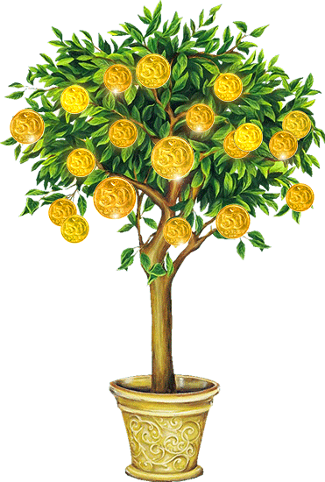
Правильный ответ
1
балл
Денежная масса
Назад

Slide 46
Ответьте на вопрос
1
балл
Какому понятию соответствует данное определение:
«Снижение общего уровня цен в стране»

Slide 47
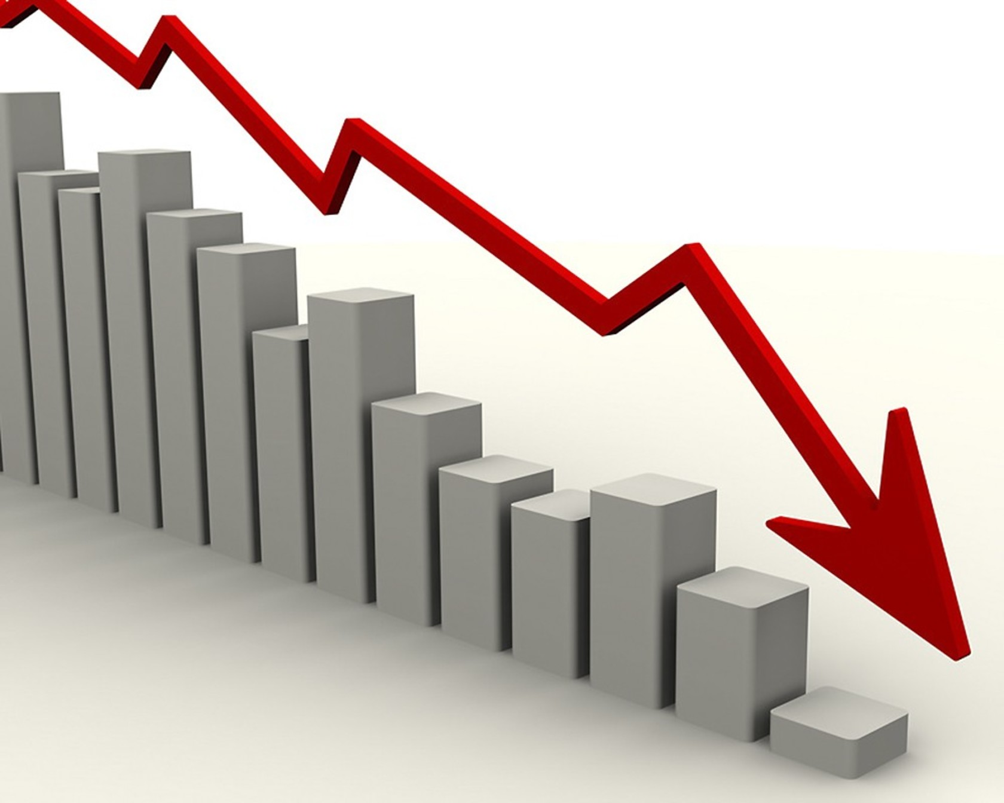
Правильный ответ
1
балл
Дефляция
Назад

Slide 48
Ответьте на вопрос
1
балл
Какому понятию соответствует данное определение:
«Оплата труда наемного работника»

Slide 49
Правильный ответ
1
балл
Заработная плата
Назад

Slide 50
Ответьте на вопрос
1
балл
Какому понятию соответствует данное определение:
«Ценная бумага, выпускаемая юридическими лицами и государством как долговое обязательство»

Slide 51
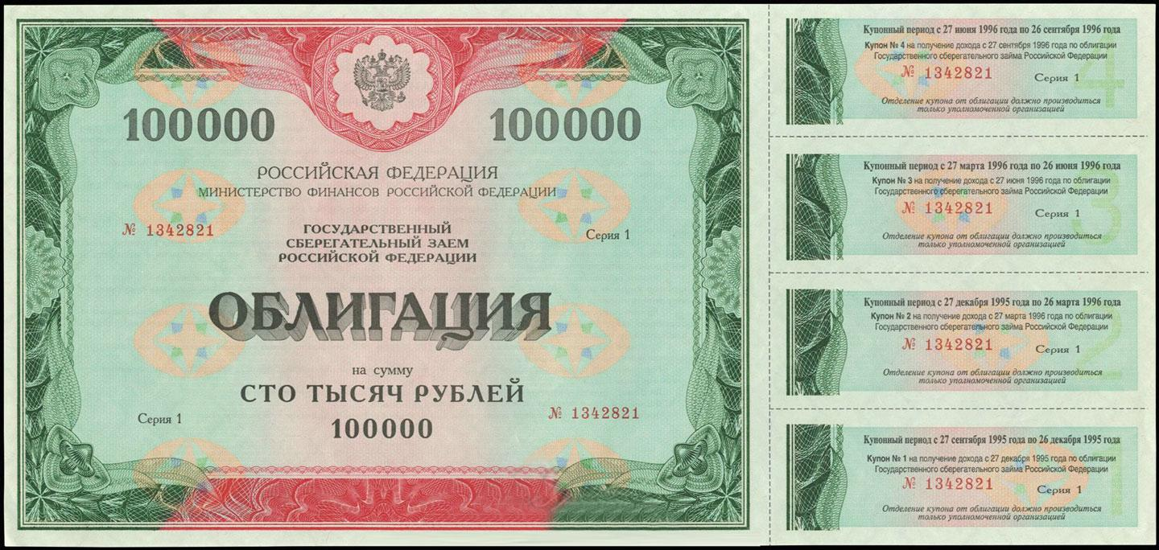
Правильный ответ
1
балл
Облигация
Назад

Slide 52
Ответьте на вопрос
1
балл
Если инфляция за год составила 10%, а совокупный доход семьи Петровых на начало года – 50 тыс. руб., то на какую сумму уменьшится при неизменности дохода покупательная способность семьи при такой инфляции?

Slide 53
Правильный ответ
1
балл
Решение:
На сумму 5 тыс. руб., так как 50 тыс. руб. • 0,1 (инфляция) = 5 тыс. руб.
Назад

Slide 54
Ответьте на вопрос
2
балла
В начале года неизменный набор потребительской корзины стоил 10 тыс. руб., через год стал стоить 12 тыс. руб.
Во сколько раз увеличилась стоимость потребительской корзины? Как это отразится на реальных доходах граждан?

Slide 55
Правильный ответ
2
балла
Решение:
1) Стоимость потребительской корзины увеличилась в 1,2 раза – (12 000 : 10 000) • 100% = 1,2.
2) Реальные доходы граждан снизятся примерно на 20% (12 000 – 10 000 = 2000; 2000 × 100 : 10 000 = 20), т. е. они смогут покупать товаров и потреблять услуг на 20% меньше, если их доходы не вырастут (на те же 20%)
Назад

Slide 56
Ответьте на вопрос
2
балла
Если расходы в семейном бюджете составляют 30 тыс. руб., а доходы – 35 тыс. руб., то какой это тип бюджета (по соотношению доходной и расходной частей) и какой процент составляет разница?

Slide 57
Правильный ответ
2
балла
Решение:
1) Если расходы составляют 30 тыс. руб., а доходы – 35 тыс. руб., то это профицитный бюджет, так как расходы меньше, чем доходы.
2) Профицит составляет 5 тыс. руб., т. е. около 15%?
Назад

Slide 58
Ответьте на вопрос
1
балл
Представим, что вы получили от своей бабушки на день рождения денежный подарок – 10 тыс. руб. Вы решили накопить на новый дорогостоящий планшет. По вашим расчётам для этого понадобится один год. Свой денежный подарок вы решили хранить дома.
Какую сумму вы могли бы получить через год, если бы деньги вложили в банк под 7% годовых?

Slide 59
Правильный ответ
1
балл
Решение:
Вы получили бы 10 700 руб. (10 000 • 0,07), т. е. 7% годовых.
Назад

Slide 60
Ответьте на вопрос
1
балл
Гражданин Петров в ноябре 2021 года купил у соседа автомобиль стоимостью 600 000 руб. с двигателем мощностью 250 л. с. Определите, какую величину налога за 2021 год заплатил гражданин, если ставка налога составила 75 руб.

Slide 61
Правильный ответ
1
балл
Решение:
Сумма налога = Ставка налога для региона * Мощность ТС (количество л.с.) * (Месяцы владения ТС в году / 12 мес.)
75*250*2/12=3125
Назад

Slide 62
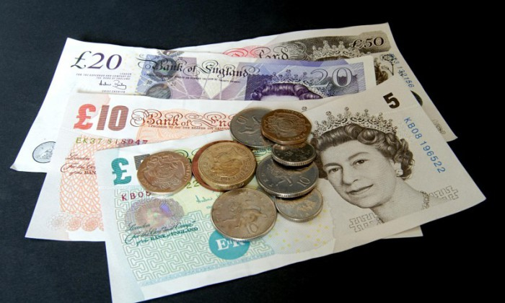
Ответьте на вопрос
1
балла
Вспомните денежную единицу одной островной европейской страны и скажите, как считали деньги в древности?

Slide 63
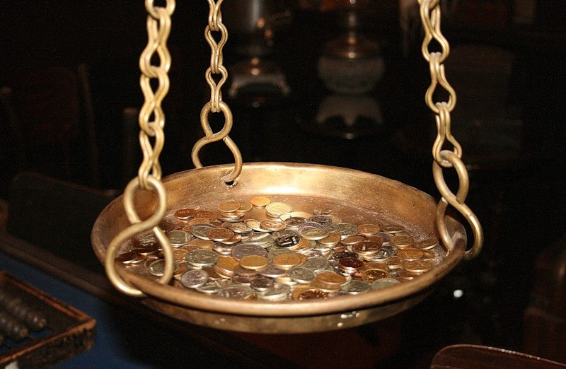
Правильный ответ
Взвешивали, отсюда фунт стерлингов
Назад

Slide 64
Ответьте на вопрос
1
балла
Какие бобы ацтекам во времена Монтесумы
служили деньгами

Slide 65
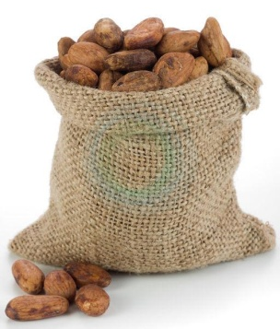
Правильный ответ
1
балла
Какао-бобы
Назад

Slide 66
Ответьте на вопрос
1
балла
В Древнем Риме этих служащих ценили так высоко, что даже освобождали от налогов. Главным орудием их труда были крепкие зубы.
Чем же занимались эти люди?

Slide 67
Правильный ответ
1
балла
Выявляли фальшивые деньги, проверяя их «на зуб».
Название профессии – «аргироскоп».
Назад

Slide 68
Ответьте на вопрос
1
балла
Какие исландские «деньги» XV века и пахли недурно, и на вкус были ничуть не хуже?

Slide 69
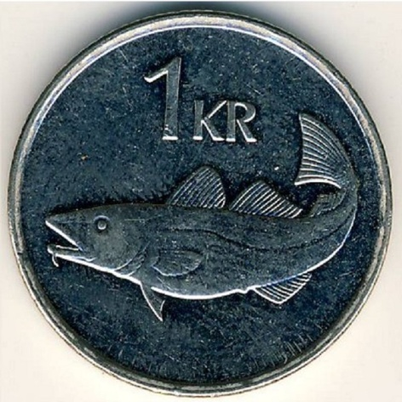
Правильный ответ
1
балла
Сельдь
Назад

Slide 70
Ответьте на вопрос
1
балла
Название какой самой популярной сегодня во всем мире денежной единицы происходит от западноевропейского
слова «талер»?

Slide 71
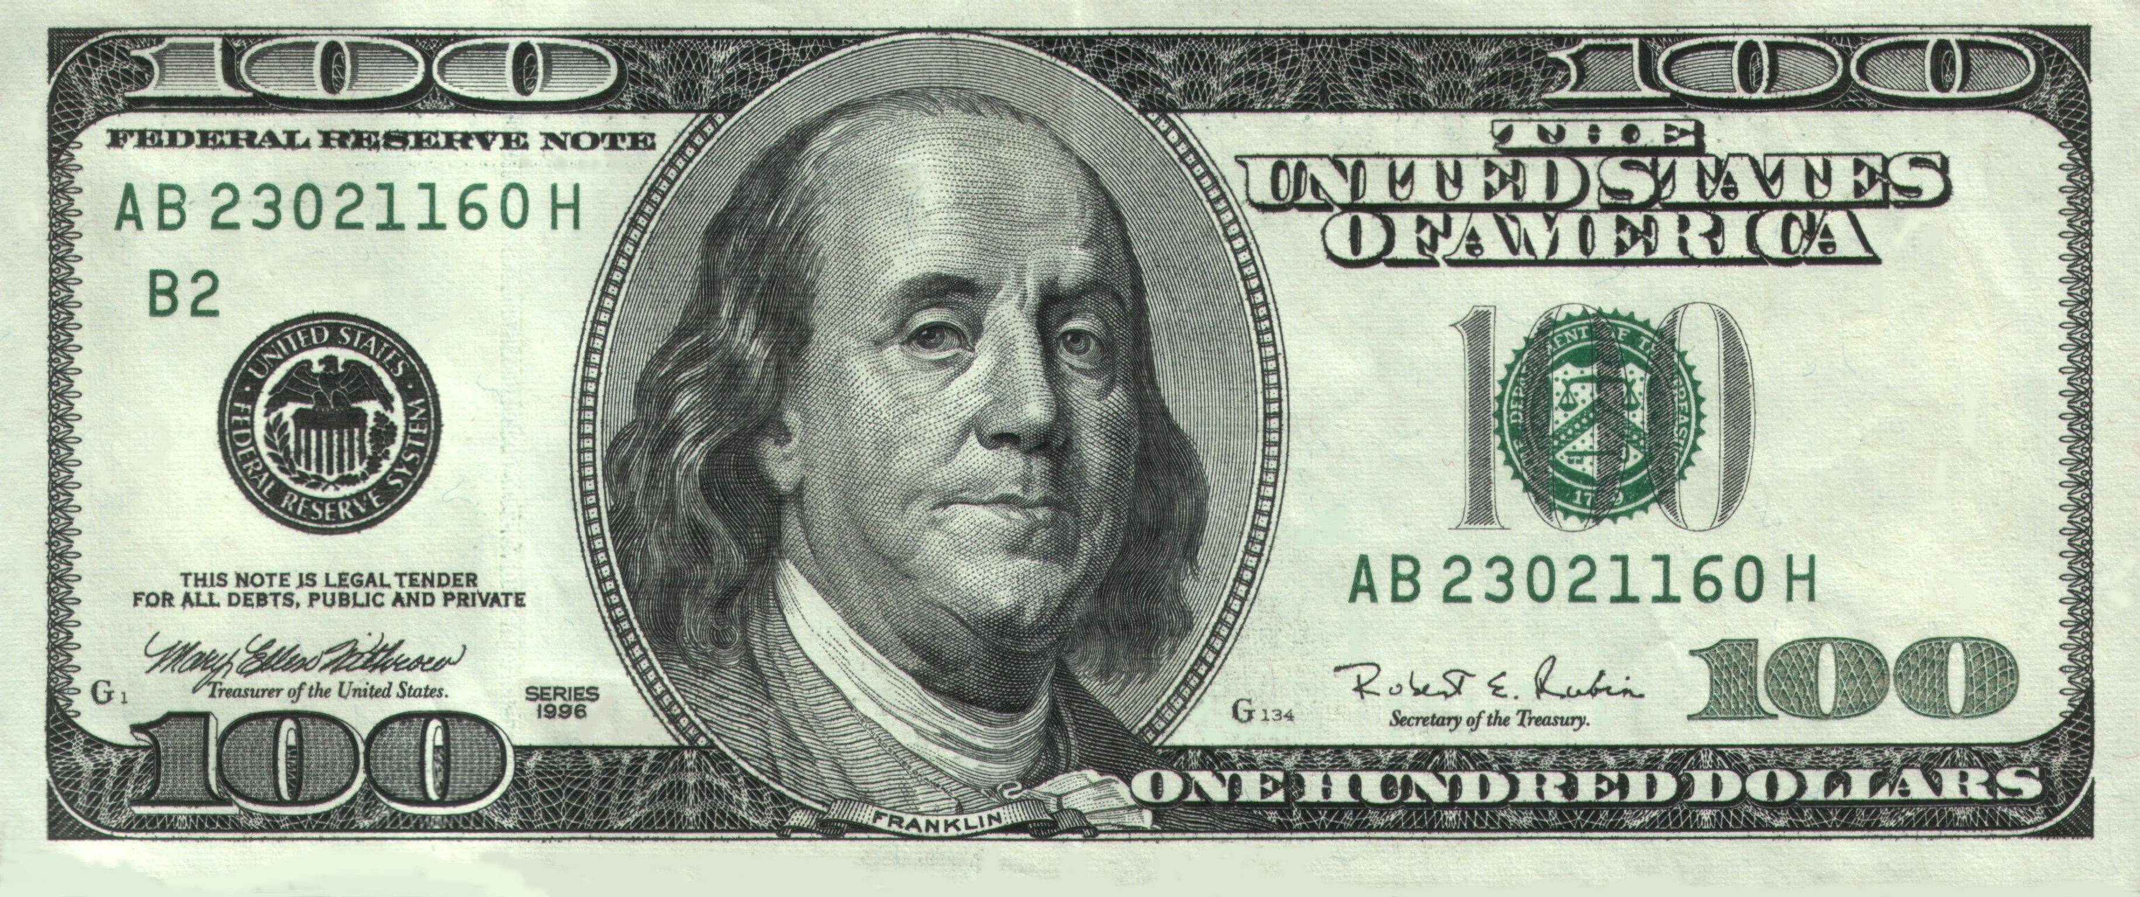
Правильный ответ
1
балла
Доллар
Назад

Slide 72
Ответьте на вопрос
1
балла
Назовите то, что мы вносим в общее дело,
а греки вносили в свой бюджет.

Slide 73
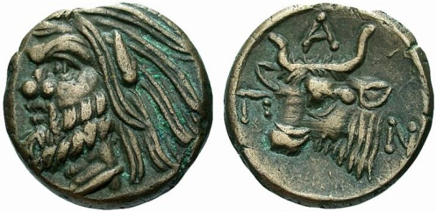
Правильный ответ
1
балла
Лепта –
мелкая медная монета
Древней Греции
Назад

Slide 74
Ответьте на вопрос
1
балла
Назовите прозвище богини Юноны, в храме которой чеканились деньги.

Slide 75
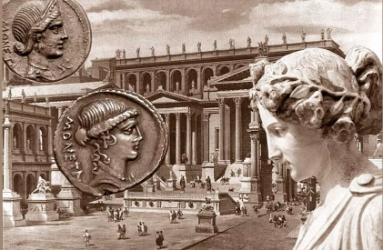
Правильный ответ
1
балла
Монета
Назад

Slide 76
Ответьте на вопрос
1
балла
Какому понятию соответствует данное определение:
«Банковская операция, состоящая в переводе денежных средств с одного счета на другой»

Slide 77
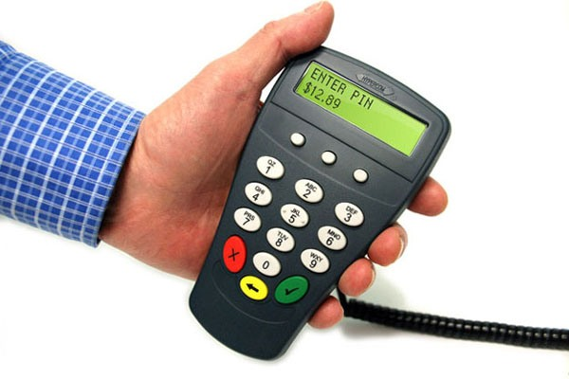
Правильный ответ
1
балла
Транзакция
Назад

Slide 78
Ответьте на вопрос
1
балла
Какому понятию соответствует данное определение:
«Секретный код банковской платежной карточки, как правило, из четырех символов, предназначенный для опознавания личности или полномочий»

Slide 79
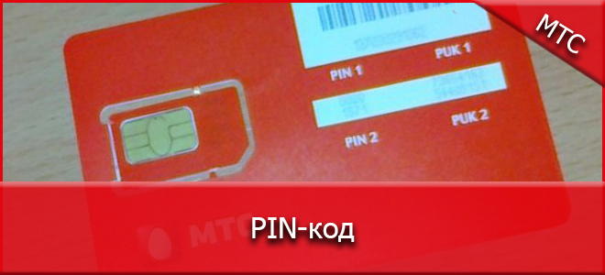
Правильный ответ
1
балла
Пин-код
Назад

Slide 80
Ответьте на вопрос
1
балла
Какому понятию соответствует данное определение:
«Стоимость минимального набора благ, жизненных средств, необходимого человеку для поддержания жизнедеятельности»

Slide 81
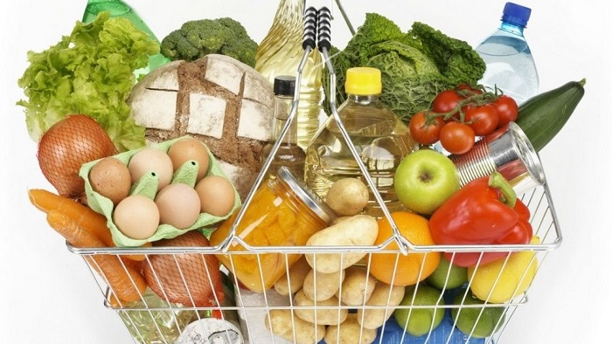
Правильный ответ
1
балла
Прожиточный минимум
Назад

Slide 82
Ответьте на вопрос
1
балла
Какому понятию соответствует данное определение:
«Ценная бумага, выдаваемая инвестору в обмен на полученные от него денежные средства для развития фирмы и подтверждающая его права как совладельца имущества фирмы и ее будущих доходов»

Slide 83
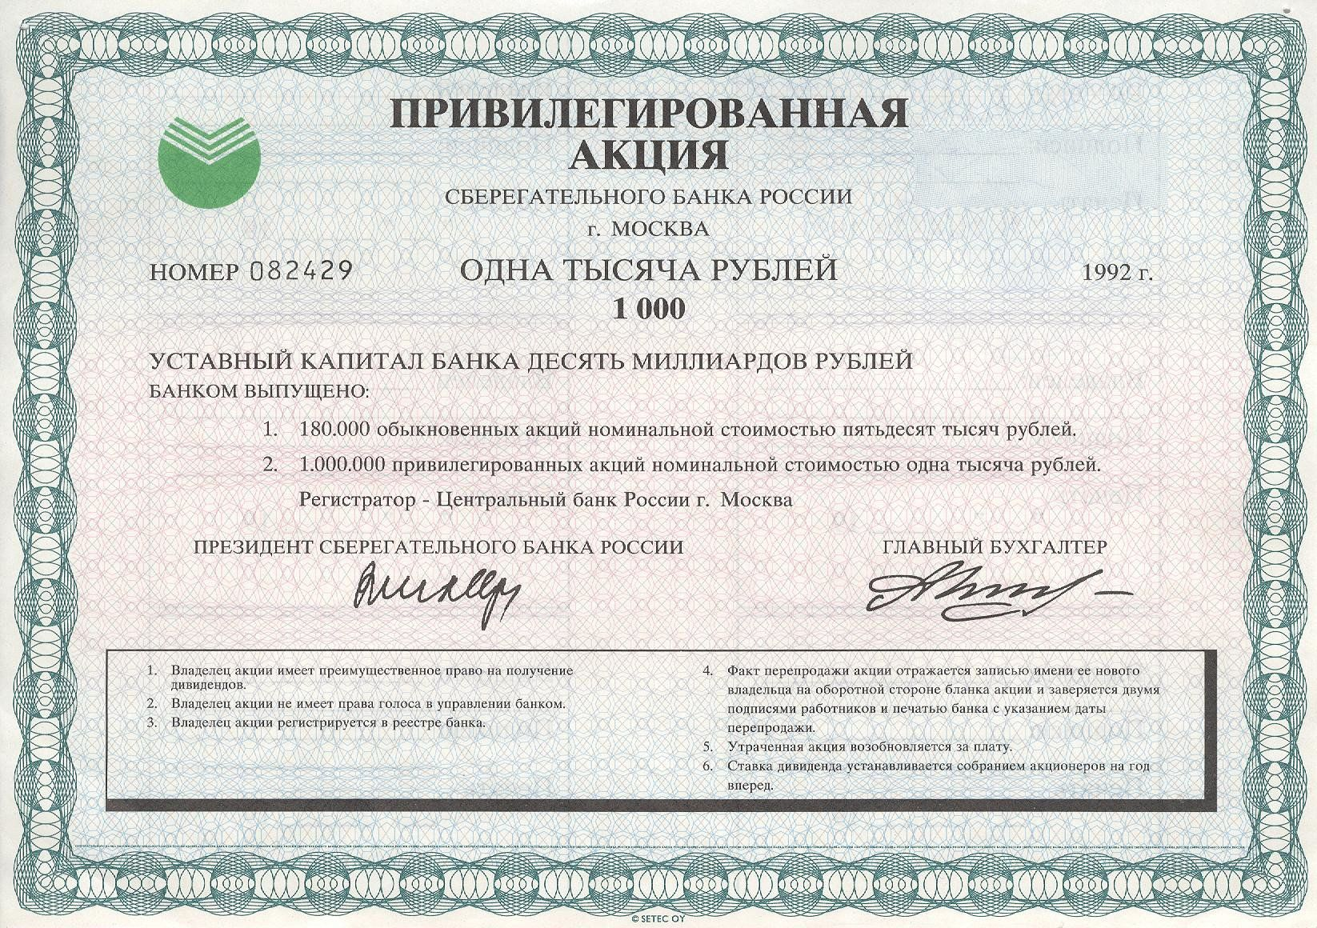
Правильный ответ
1
балла
Акция
Назад

Slide 84
Ответьте на вопрос
1
балла
Какому понятию соответствует данное определение:
«Собственность заемщика, которую он передает под контроль или в распоряжение банка, разрешая ее продать, если он сам не сможет вернуть долг»

Slide 85
Правильный ответ
1
балла
Залог
Назад

Slide 86
Ответьте на вопрос
1
балл
Какому понятию соответствует данное определение:
«Сумма денежных средств, выплачиваемая страхователю (застрахованному лицу) при наступлении страхового случая»

Slide 87
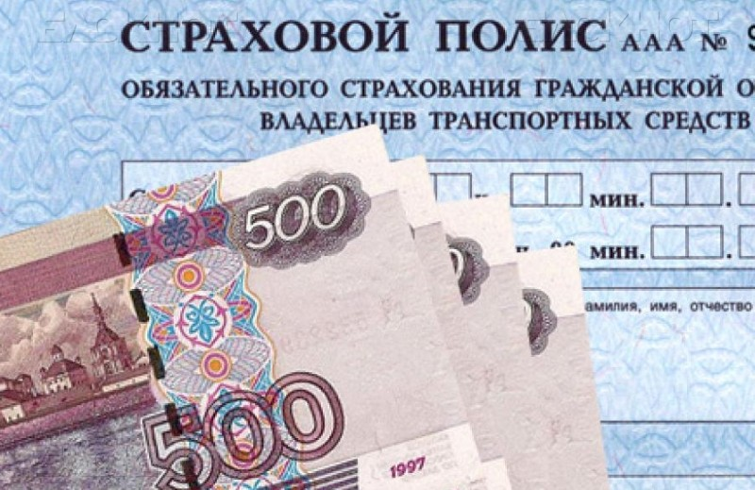
Правильный ответ
1
балл
Страховая выплата
Назад

Slide 88
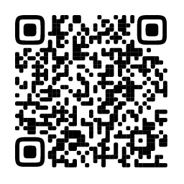
Подробнее:
Общие вопросы
Методическая поддержка
Цифровые продукты
Поставка оборудования
prosv@prosv.ru
vopros@prosv.ru
sales-digital@prosv.ru
info@td-prosv.ru

